Slide 1


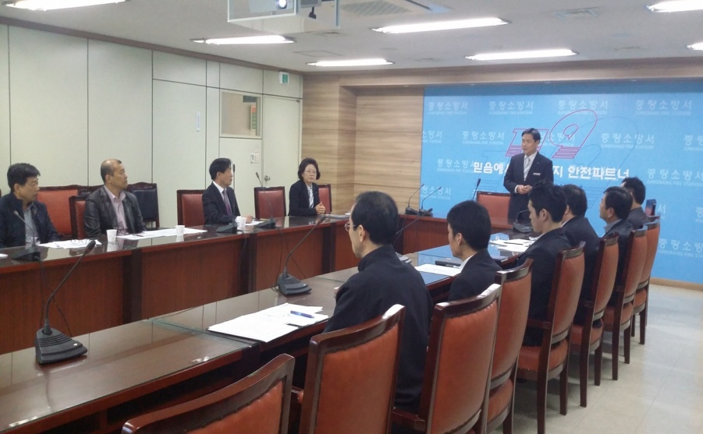
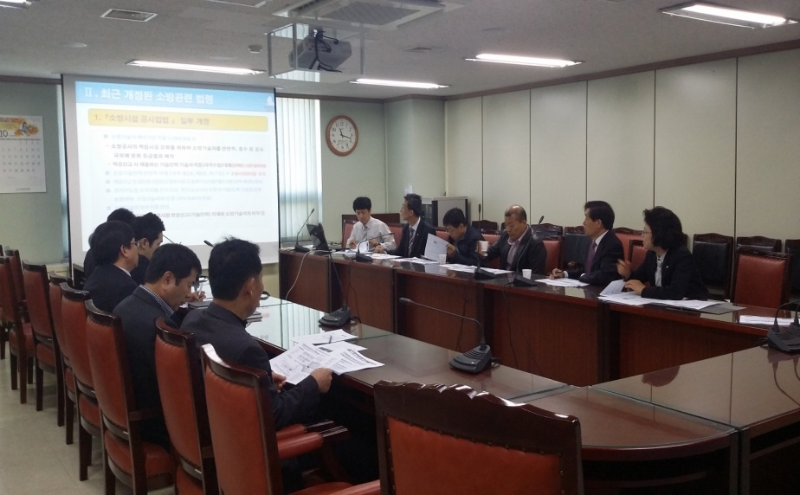

2014년 하반기 소방산업체 간담회 결과
1
일 시 : 2014. 10. 28.(화) 11:00 ~ 12:00
2
장 소 : 2층 기획상황실
3
참 석 : 우일계전㈜ 등 9개소

